Slide 1
Березовское муниципальное автономное
общеобразовательное учреждение
«Средняя общеобразовательная школа № 10»
ЮИД
Безопасность
пешехода
Преподаватель- организатор ОБЖ
Гусев П.В.

Slide 2
Пешеход — это человек, находящийся вне транспортного средства (ТС) на дороге или на пешеходной/велопешеходной дорожке (за исключением тех, кто осуществляет на них какие-то работы).
К пешеходам относятся и люди, передвигающиеся в инвалидных колясках, ведущие велосипед, мопед, мотоцикл, везущие санки, тележку, детскую или инвалидную коляску, а также использующие для передвижения роликовые коньки, самокаты. Особой популярностью у детей и взрослых в последнее время пользуются средства индивидуальной мобильности, такие как моноколесо, сегвей, гироскутер. Если вы передвигаетесь с их помощью, вы тоже пешеход!
Пешеходом также считается человек, который бежит, совершает пешую прогулку, сидит или лежит на дороге (на тротуаре, пешеходной дорожке).

Slide 3
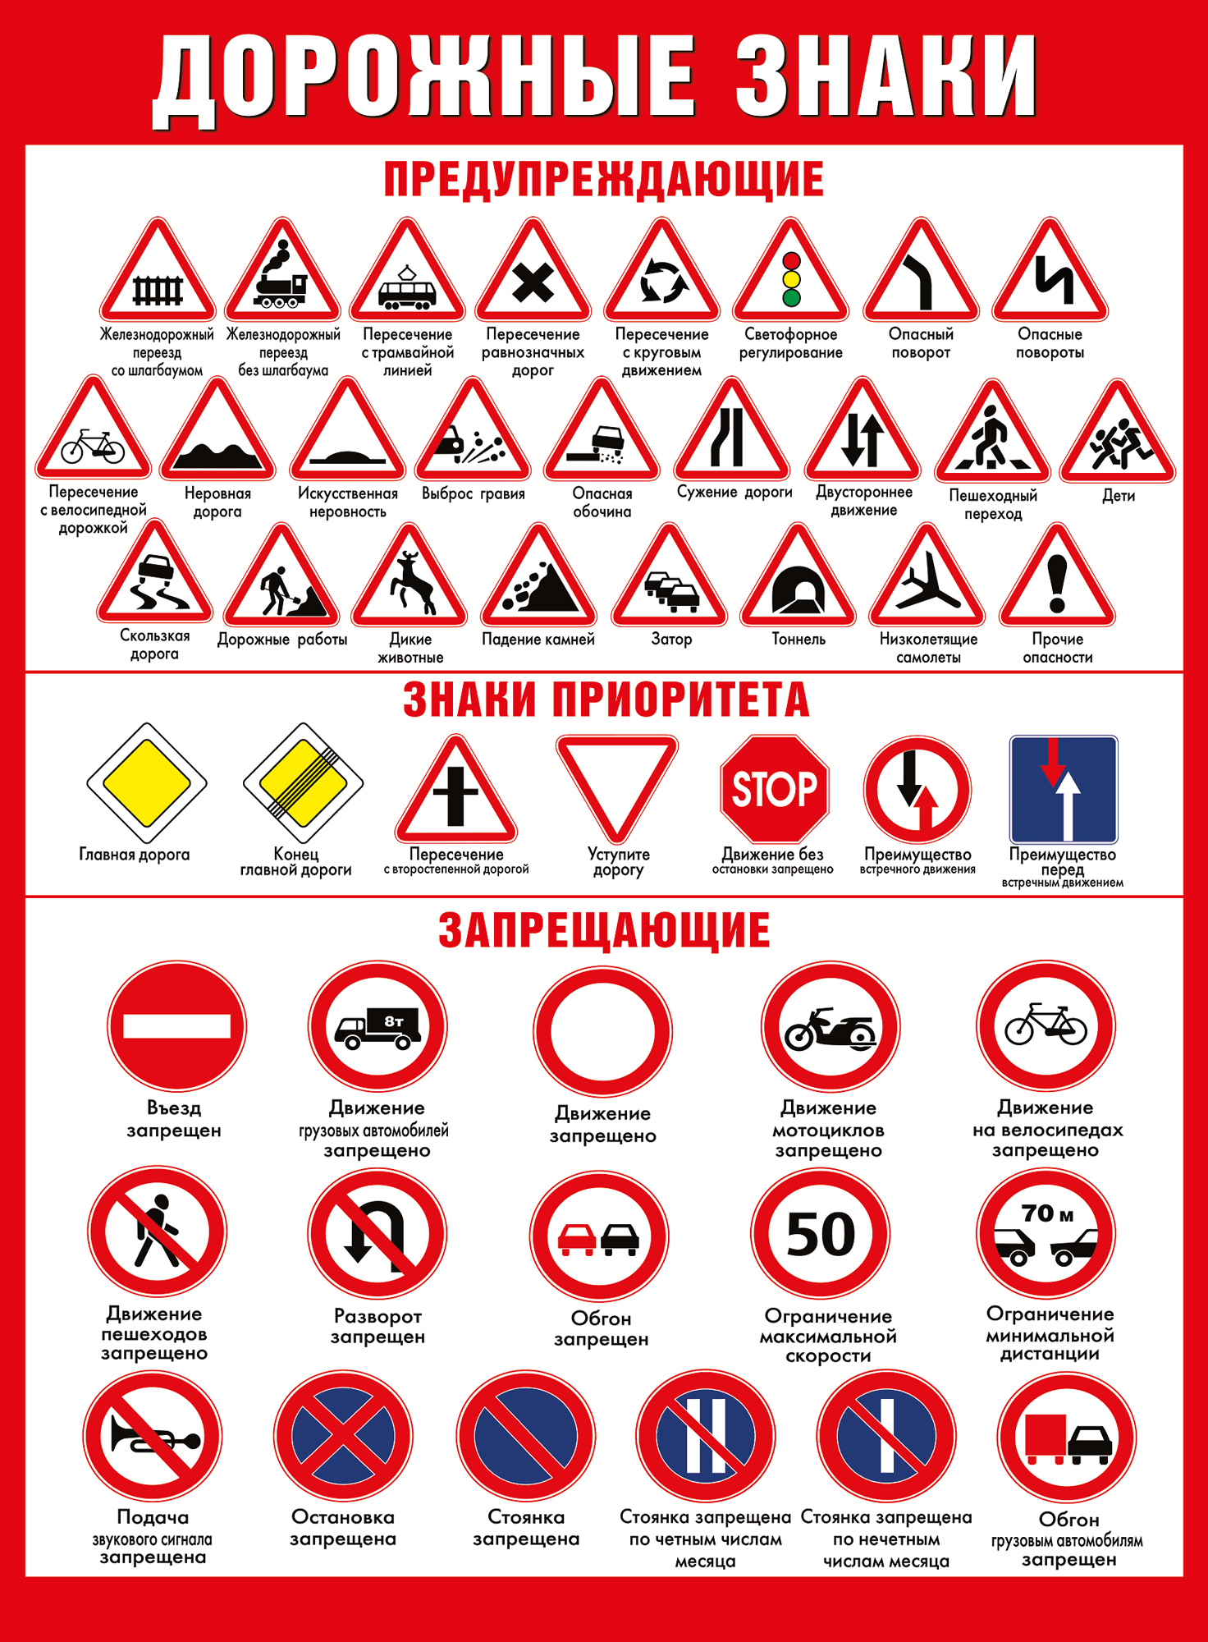
Дорожные знаки для пешеходов
Главными помощниками участников дорожного движения — как водителей, так и пешеходов — являются знаки дорожного движения. Они помогают избежать хаоса, ведь их знание и соблюдение предотвращают аварии, помогают ориентироваться в ситуации на дороге и принимать правильные и своевременные решения. Знаки существуют в виде графических рисунков, а в зависимости от того, к какой группе они относятся, имеют определённую форму и цвет.

Slide 4
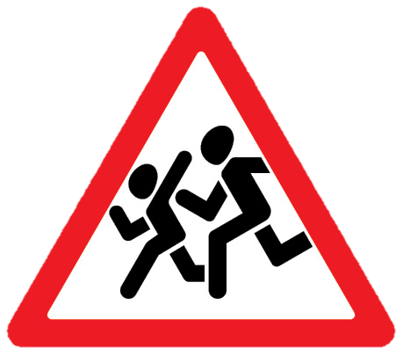
Дорожный знак «Дети»
Знаки в форме треугольника с красной окантовкой относятся к группе предупреждающих знаков. Например, знак «Дети» предупреждает водителя о приближении к участку дороги, где находится школа, детский сад или оздоровительный лагерь. Для водителя это является сигналом, что на проезжей части могут появиться дети и надо быть очень осторожным!

Slide 5
Дорожный знак
«Движение пешеходов запрещено»
Знаки круглой формы с красной окантовкой относятся к группе запрещающих знаков, поскольку запрещают или ограничивают движение на каком-то участке дороги.
Знак «Движение пешеходов запрещено» запрещает движение пешеходов на участке дороги, обозначенном этим знаком.

Slide 6
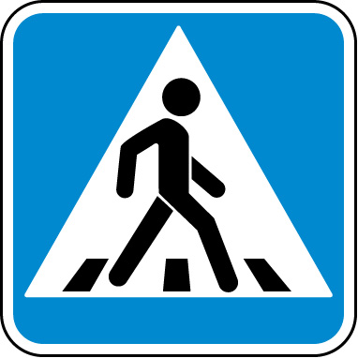
Дорожный знак
«Пешеходный переход»
По дороге в школу вы наверняка видите знак «Пешеходный переход». Обратите внимание на его форму и цвет. Он квадратный, а изображение дано на голубом фоне. Этот знак относится к группе знаков особых предписаний и указывает на то место проезжей части дороги, где разрешено её переходить. Знак «Пешеходный переход» устанавливается около специальной разметки для пешеходов — «зебры».

Slide 7
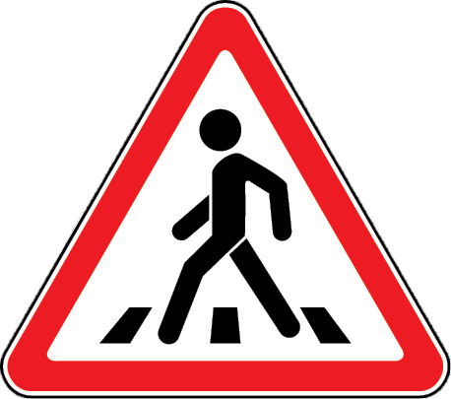
Дорожный знак
«Пешеходный переход»
Существует другой вид знака «Пешеходный переход» — треугольной формы с красной окантовкой. Вспомните, что обозначают знаки такой формы. Кому адресован этот знак и о чём он предупреждает?
Знак «Пешеходный переход» предупреждает водителя о приближении к пешеходному переходу.

Slide 8
Дорожный знак
«Пешеходная дорожка»
Дорожные знаки круглой формы с изображением на голубом фоне относятся к группе предписывающих знаков.
Знак «Пешеходная дорожка» обозначает место, предназначенное только для движения пешеходов. Находясь в зоне действия этого знака, пешеходы должны соблюдать общие правила поведения: придерживаться правой стороны дороги, не мешать другим участникам движения.

Slide 9
Помимо знаков, важную роль в регулировании дорожного движения играет светофор.
Регулируемые и
нерегулируемые переходы
В наши дни все светофоры электрические. Светофоры бывают транспортные, велосипедные и пешеходные. Различаются они количеством сигналов: у транспортного и велосипедного светофора три сигнала, а у пешеходного — два. Пешеходные переходы, оборудованные светофорами, называются регулируемыми.
Подойдя к регулируемому переходу, пешеходы должны руководствоваться правилами безопасного перехода дороги и сигналами светофора, предназначенного для пешеходов, а при его отсутствии — сигналами светофора для водителей.
На пешеходном светофоре разрешающий движение зелёный сигнал изображается в виде идущего человечка, а красный, запрещающий, — в виде стоящего человечка.
Если пешеходный переход нерегулируемый (есть знак «Наземный пешеходный переход» и дорожная разметка «зебра», а светофора нет или он не работает), действовать надо так же, как и при переходе регулируемого пешеходного перехода — руководствуясь правилами дорожного движения.
Если в зоне видимости пешеходный переход отсутствует, надо найти просматриваемый в оба направления движения участок дороги без ограждений, дождаться, когда проедут транспортные средства, и, убедившись в собственной безопасности, без суеты перейти проезжую часть.

Slide 10
1. Приближаясь к пешеходному переходу, замедлите шаг (даже если вы спешите!) и оцените обстановку, осмотритесь.
2. Подойдя к пешеходному переходу, убедитесь, что водители движущихся ТС видят вас и намерены пропустить (снижают скорость или уже остановились). Для этого установите зрительный контакт с водителем. Это касается и водителей транспортных средств, находящихся на соседних полосах движения.
Правила безопасного перехода
дороги — руководство для пешехода:
3. Принимая решение о переходе дороги, помните, что движущееся транспортное средство может быть неисправно, дорога скользкой, а водитель уставшим или неопытным.
4. Наберитесь терпения и дождитесь зелёного сигнала светофора, если пешеходный переход регулируемый, а затем подождите ещё 2—3 секунды! Это время необходимо для недисциплинированного водителя транспортного средства, который не успевает вовремя затормозить (особенно на скользкой дороге). Запомните: автомобиль не может остановиться мгновенно!
5. Если, начав переход дороги, вы увидели движущееся ТС, вернитесь на тротуар.
6. Пешеход должен уступить дорогу ТС, движущемуся с включённым маячком синего цвета и специальным звуковым сигналом. Если в это время пешеход находится на проезжей части, он должен покинуть её, соблюдая меры предосторожности и личной безопасности.
7. Принимайте решение о переходе через проезжую часть, убедившись в личной безопасности. Поведение других участников дорожного движения может быть опасным и не всегда соответствовать ПДД.
8. Перебегать дорогу на жёлтый сигнал светофора ОПАСНО, так как транспортные средства, находящиеся в дальних рядах, могут преждевременно начать движение или продолжить его, рассчитывая на то,
что вскоре включится зелёный сигнал.

Slide 11
ОСТЕРЕГАЙТЕСЬ!
Выбегать и неожиданно выходить на дорогу или пешеходный переход.
Переходить дорогу вне пешеходного перехода в случае, если он имеется в пределах зоны видимости.
Задерживаться/останавливаться на проезжей части дороги.
Внезапно появляться в непосредственной близости от движущихся на небольшой скорости транспортных средств, поскольку на соседней полосе может двигаться с большей скоростью другое транспортное средство, которое вы, возможно, не заметите.
Разговаривать по телефону, использовать наушники, носить капюшон, полностью закрывающий боковой обзор.
Выходить на проезжую часть из-за препятствия или транспортного средства, стоящего вдоль дороги.
Попадать в так называемые «слепые зоны», в которых водитель не заметит пешехода.

Slide 12
Соблюдайте правило «слушай — смотри — чувствуй — действуй», чтобы быть готовым к изменению ситуации и правильно отреагировать на неё.
Запомни !
1.«Слушай» — старайтесь улавливать звуки, выделяющиеся из общегородского шума (вой сирены, визг тормозов, скрип снега под ногами, звук снега, падающего с крыши, раскаты грома и т. д.).
2.«Смотри» — наблюдайте за всем, что происходит вокруг вас. Наблюдательность — очень ценное качество личности, которое позволяет человеку вовремя заметить опасность на дороге и, возможно, даже спасти жизнь! Попробуйте понаблюдать за пешеходами, идущими в одном с вами направлении, за движущимися автомобилями. Постарайтесь предугадать действия какого-то участника дорожного движения.
3.«Чувствуй» — улавливайте запахи вокруг себя (запах свежести и тепла — скоро лето; запах раскалённого асфальта — надо надеть головной убор; запах гари, жжёной резины — опасность, возможно, произошло ДТП), прислушивайтесь к своим ощущениям.
4.«Действуй» — в любой ситуации, особенно экстренной, действовать надо чётко и спокойно, не поддаваясь панике. Чтобы на дороге чувствовать себя уверенно, надо знать правила и соблюдать их.

Slide 13
Ситуация на дороге постоянно меняется, а значит, меняются и условия безопасности. Любой участник дорожного движения может попасть в дорожную ловушку — ситуацию непредвиденной опасности или обманчивой (ложной) безопасности на дороге. Чтобы этого не произошло, нужно научиться распознавать ловушки и избегать попадания в них.
Дорожные ловушки !
1. Ловушка закрытого обзора подстерегает нас в зонах ограниченной видимости, встречающихся на нашем пути.
Что делать? Выходя из подъезда своего дома (магазина, школы, музея и т. д.), обратите внимание на ограждения (кусты, заборы, деревья), препятствующие обзору. За ними может таиться опасность, например движущиеся транспортные средства. Также обращайте внимание на стоящие автомобили: их водители могут внезапно начать движение, не заметив вас. Применяйте правило «Слушай — Смотри — Чувствуй — Действуй». Выбирайте маршрут, где дорога в обе стороны хорошо просматривается.
2. Ловушка отвлечённого внимания опасна тем, что, потеряв бдительность или отвлёкшись на что-то (звонок по телефону, беседа с приятелем и т. д.), мы можем не заметить приближающийся к нам автомобиль.
Что делать? Будучи участником дорожного движения, не отвлекайтесь на посторонние предметы, будьте бдительны, заботьтесь о своей безопасности.
3. Ловушка «пустынная дорога», как правило, существует внутри жилых комплексов, на территориях, окружённых деревьями и кустарниками. Часто такие тихие улочки привлекают любителей активного отдыха для проведения досуга — катания на скейтборде, велосипеде, игры в футбол, вышибалы и др. Какой бы спокойной ни была дорога, по ней в любую секунду может проехать автомобиль.
Что делать? Помните о том, что для подвижных игр и прочих спортивных мероприятий отведены
специальные места (площадки, велодорожки и т. д.), где движение автомобилей запрещено.

Slide 14
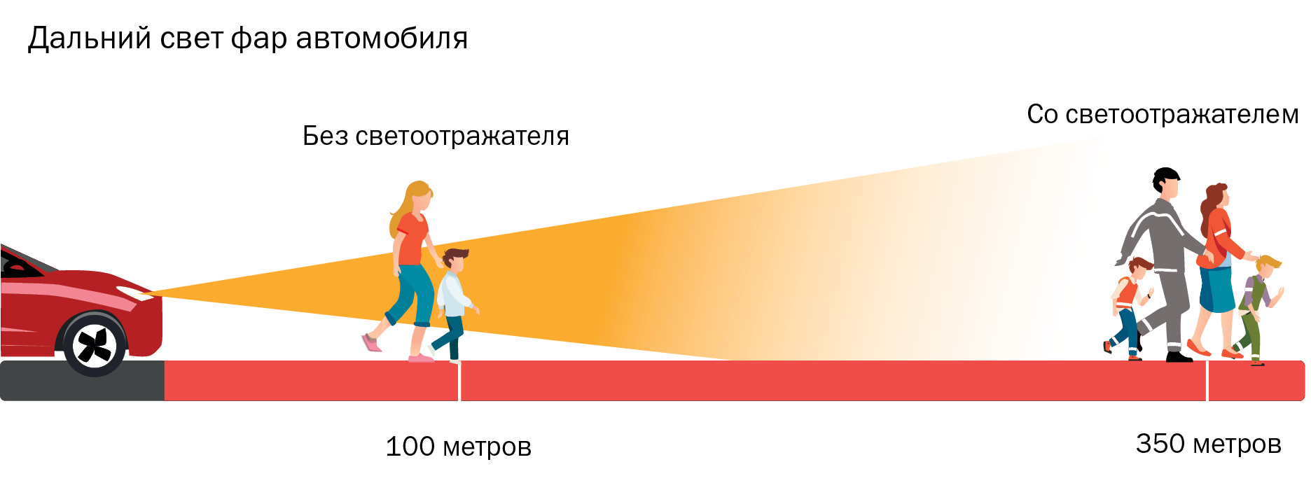
В тёмное время суток на пешеходе должны быть световозвращающие элементы (световозвращатели, катафоты). Так пешеход не только обеспечивает свою безопасность, но и проявляет культуру, заботу и уважение к другим участникам дорожного движения.
Применение
световозвращающих элементов
Если автомобиль в тёмное время суток движется с ближним светом фар, то пешеход со световозвращателем заметен для водителя на расстоянии до 200 м, а без световозвращателя — на расстоянии всего 50 м.
При включённом дальнем свете фар пешеход со световозвращателем заметен для водителя на расстоянии примерно 350 м, без световозвращателя — на расстоянии 100 м!

Slide 15
Где? Как?
Световозвращатели: где размещать?
- на верхней одежде, обуви, головном уборе;
- на рюкзаке, сумке;
- на коляске, роликах, велосипедах, самокатах, санках;
- на велошлеме и другой специальной защитной спортивной амуниции;
на открытых участках тела (в летний период).
Световозвращатели: как размещать?
- на высоте 80—100 см от земли;
- с каждой стороны: слева, справа, спереди и сзади;
- одновременно съёмные и несъёмные световозвращающие элементы;
- чем больше, тем лучше, количественных ограничений нет.
Наилучшим эффектом обладают световозвращающие элементы серо-белого и лимонного цвета.

Slide 16
Спасибо за внимание!

